Slide 1
Moduł VIII. Wspomaganie pracy szkoły w kształtowaniu postaw innowacyjności, kreatywności i umiejętności pracy zespołowej
DOSKONALENIE TRENERÓW WSPOMAGANIA OŚWIATY POWR.02.10.00-00-7015/17
10,5 godz.

Slide 2
DOSKONALENIE TRENERÓW WSPOMAGANIA OŚWIATY POWR.02.10.00-00-7015/17
Model Kottera - 8 kroków do wprowadzenia zmian
1. Wykreuj poczucie konieczności zmiany
2. Stwórz zespół kierujący, koalicję na rzecz zmiany
3. Zdecyduj, co robić (opracuj wizję, strategię, cele, zadania)
4. Zapoczątkuj działania! Przekaż wizję i zdobądź poparcie
5. Zmobilizuj wszystkich do działania
6. Stawiaj i realizuj krótkoterminowe zadania
7. Nie spoczywaj na laurach! Konsoliduj wyniki i usprawniaj proces
8. Utrwal wyniki! Promuj nowe zachowania dopóki nowe metody nie zastąpią starych!

Slide 3
DOSKONALENIE TRENERÓW WSPOMAGANIA OŚWIATY POWR.02.10.00-00-7015/17

Slide 4
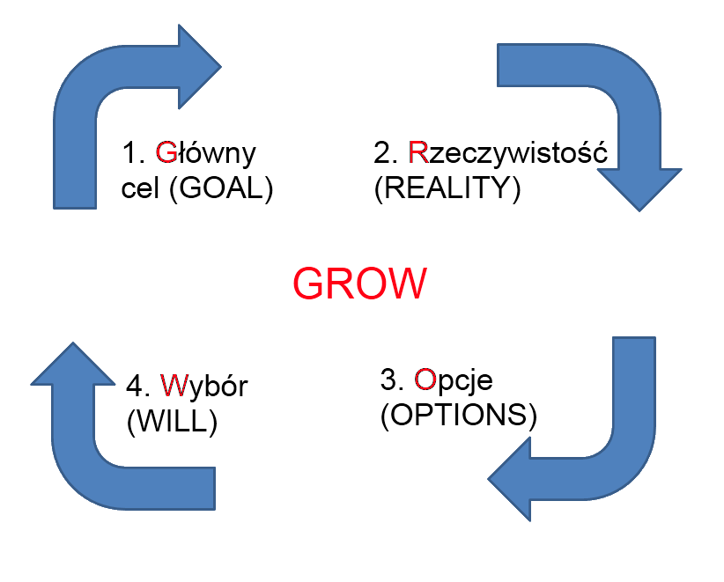
DOSKONALENIE TRENERÓW WSPOMAGANIA OŚWIATY POWR.02.10.00-00-7015/17

Slide 5
DOSKONALENIE TRENERÓW WSPOMAGANIA OŚWIATY POWR.02.10.00-00-7015/17
Proponowane tematy przedsięwzięć:
1. Szkoła wspiera młodych ludzi w planowaniu ścieżki edukacyjno-zawodowej – przedsięwzięcie dla klas VII-VIII.
2. Szkoła przygotowuje przedsięwzięcie związane z tradycjami świątecznymi (do wyboru) .
3. Szkoła wdraża model partycypacji społecznej na przykładzie wyborów do samorządu szkolnego.
4. Inne wg. propozycji uczestników.

Slide 6
DOSKONALENIE TRENERÓW WSPOMAGANIA OŚWIATY POWR.02.10.00-00-7015/17
Dobre praktyki:
https://www.ore.edu.pl/2017/12/wspomaganie-szkol-w-rozwoju-kompetencji-kluczowych-uczniow-dobre-praktyki/

Slide 7
DOSKONALENIE TRENERÓW WSPOMAGANIA OŚWIATY POWR.02.10.00-00-7015/17

Slide 8
DOSKONALENIE TRENERÓW WSPOMAGANIA OŚWIATY POWR.02.10.00-00-7015/17

